Slide 1

Basic 1

Slide 2
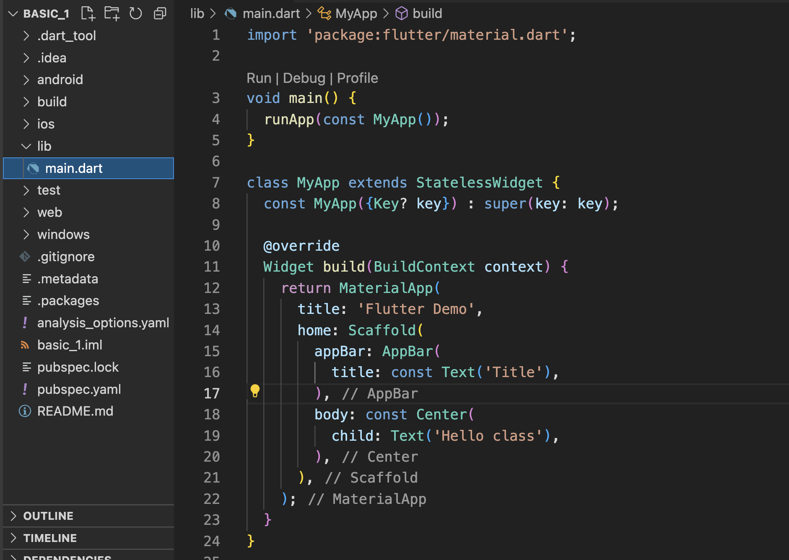
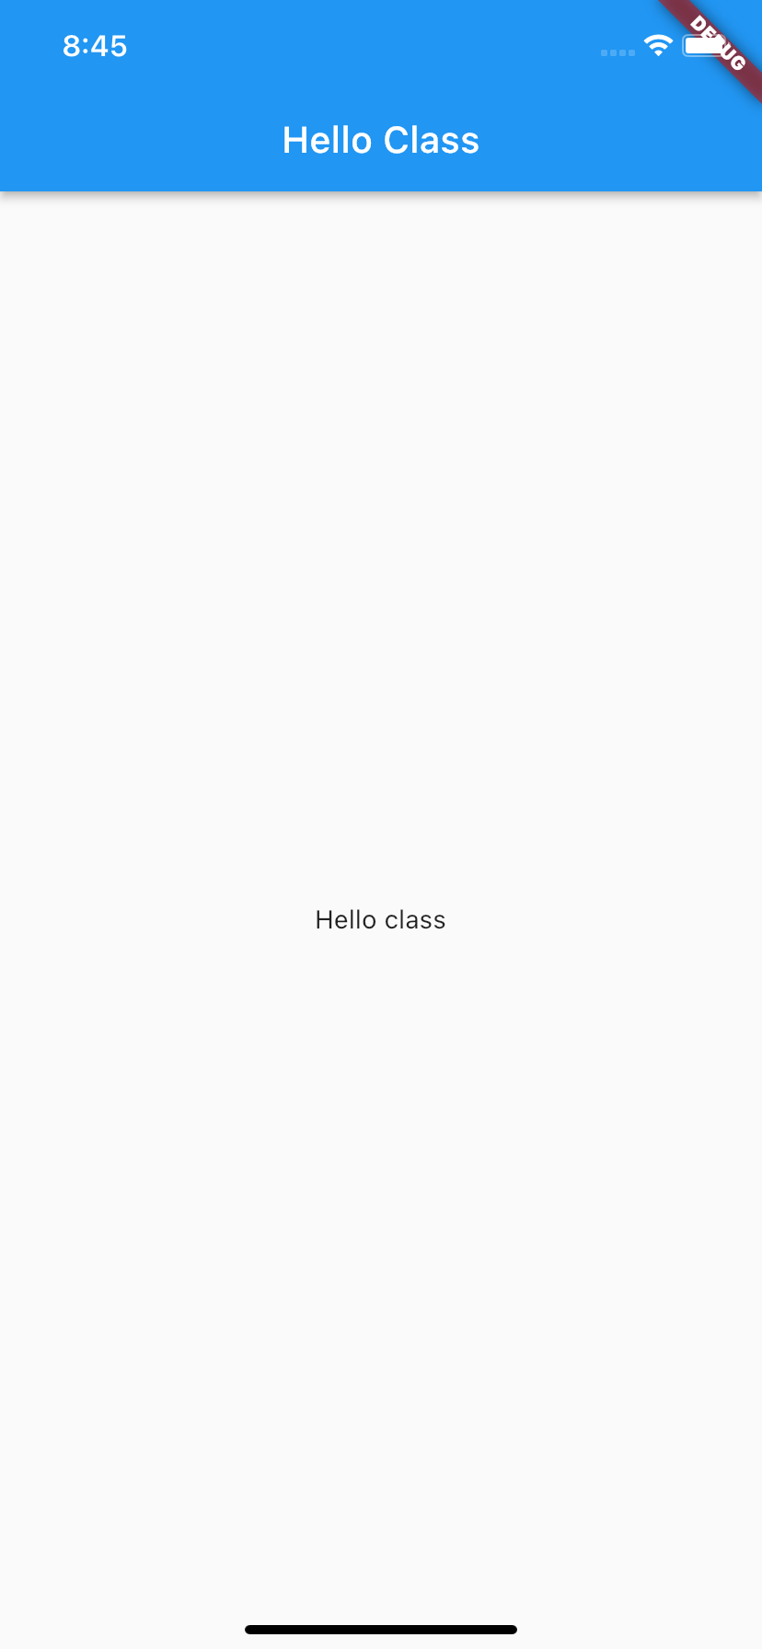
Create First Program
Tạo mới project
https://docs.flutter.dev/get-started/test-drive?tab=vscode
2. Xoá hết code thừa ở file main.dart

Slide 3
Documentations

Slide 4
Home works

Slide 5
Q&A
Hãy đặt câu hỏi bắt đầu bởi: WHY, WHAT, HOW, WHERE, WHEN.

